Slide 1
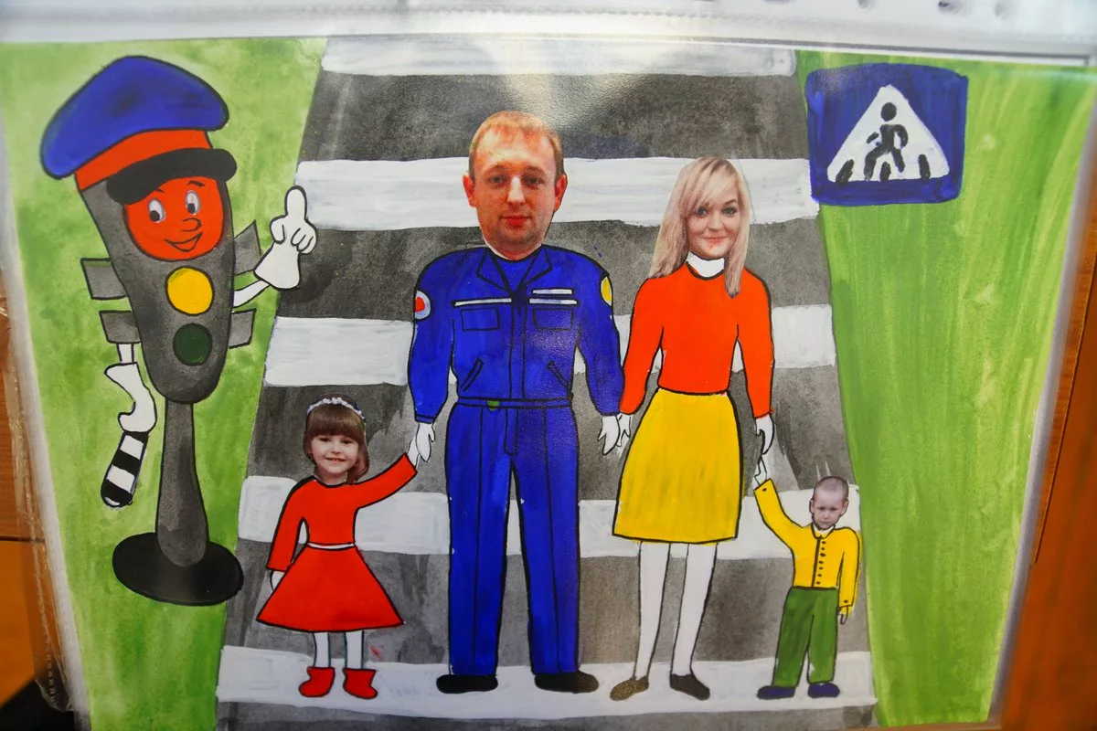
Районный конкурс семейных команд «Дружная семья знает ПДД от А до Я»

Slide 2
Порядок проведения Конкурса
Конкурс будет проходить ОЧНО; состоится – 22 марта 2024 года в 17-00
В Конкурсе принимают участие семейные команды учащихся Красносельского района Санкт-Петербурга, состоящие из 4 человек: 2 взрослых (разного пола), 2 ребенка (от 7 до 11 лет).
Для участия в Конкурсе необходимо:
до 11 марта 2024 г. подать заявку (Приложение 2) от образовательного учреждения на электронную почту pddddt@mail.ru в электронном варианте:
- файл в Wогd-формате
- файл JPEG, scan с подписью руководителя учреждения и печатью ОУ
- согласие на обработку персональных данных (от обоих взрослых и на детей) (Приложение 3).
Каждый файл должен быть подписан (ОУ№ ___ заявка на семейный конкурс)
В теме письма обязательно указать: ОУ№ ___заявка на семейный конкурс»).
Заявка на Конкурс должна отражать полную информацию об участниках без применения сокращений.
В заявке обязательно указать:
телефон и эл. адрес одного из участников конкурса
телефон и эл. адрес руководителя команды.

Slide 3
Этапы Конкурса будут проходить в очном формате 22 марта 2024 года с 17-00
Выступление команды «Визитная карточка команды»
на тему «За безопасность на дорогах всей семьей»; «Знает вся моя семья, знаю ПДД и Я!»
«Творческая. Нарисуй агит-плакат!», д\з - представление плаката - очно
«Знатоки» - задание на знание истории и теории правил дорожного движения.
«Первая помощь» - задание на знание и умение оказывать первую помощь.
«Устройство велосипеда»
«Автогородок», «Фигурное вождение велосипеда» – пройдут в автогородке по графику в марте – мае по погодным условиям (по согласованию с семейными командами)

Slide 4
Подведение итогов конкурса
1. По итогам участия в Конкурсе будут выявлены семейные команды, ставшие
Победителями конкурса (1, 2, 3 место),
Призерами на отдельных соревновательных этапах.
2. Все участники получают грамоты.
3. Победители и призеры Конкурса награждаются дипломами, кубками.
4. По решению Оргкомитета семейные команды могут быть награждены дополнительными грамотами по номинациям.
5. Команды – Победители районного конкурса направляются на региональный этап конкурса.(май 2024, ГБНОУ «Балтийский берег», ул. Черняховского, д.49А)

Slide 5
РЕКОМЕДАЦИИ
При подготовке выступления (или агит-плаката) необходимо обратить внимание на:
Соответствие правилам дорожного движения
Не использовать в текстах:
улица, машина, свет светофора, шофер, мостовая, постовой, желтый – жди (приготовиться), зеленый – иди; зебра, авария; обходим спереди, сзади;
Идея выступления.
Интернет материалы – «переработаны»
Реквизит должен быть оправдан и соответствовать теме выступления

Slide 6
Дополнительные сведения к подготовке
1. Все вопросы по проведению соревнований прописаны в ПОЛОЖЕНИИ (положение на сайте ДДТ)
2. Есть вопросы:
Почта pddddt@mail.ru
Телефон 246-03-09 - Михайлова Марина Владимировна

